Slide 1
Метод Опорных Векторов или SVM (от англ. Support Vector Machines) — это линейный алгоритм используемый в задачах классификации и регрессии
может решать как линейные так и нелинейные задачи
алгоритм создает гиперплоскость, которая разделяет данные на классы
Основной задачей алгоритма является найти наиболее правильную линию, или гиперплоскость разделяющую данные на два класса

Slide 2
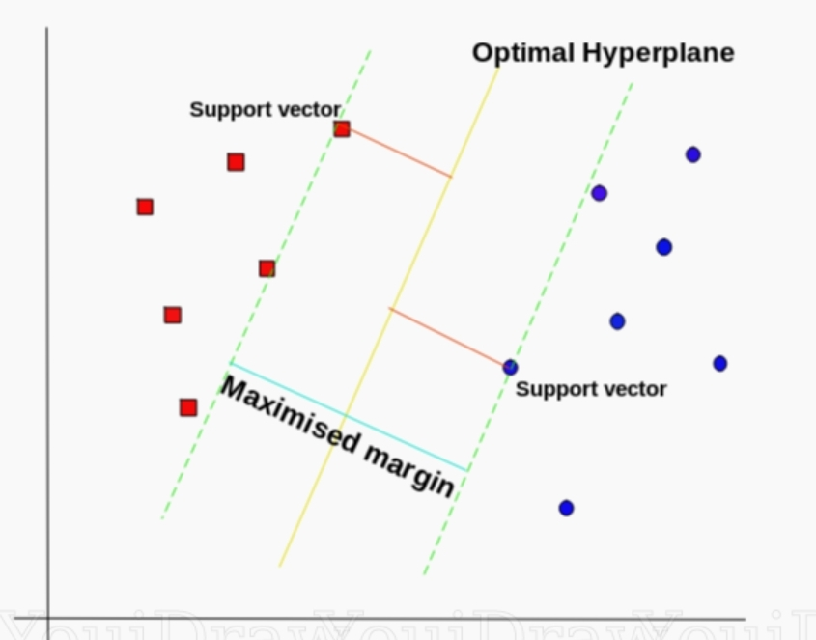

Slide 3
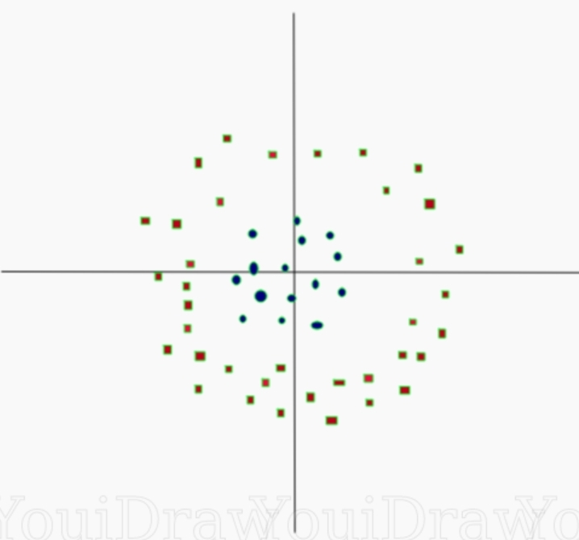
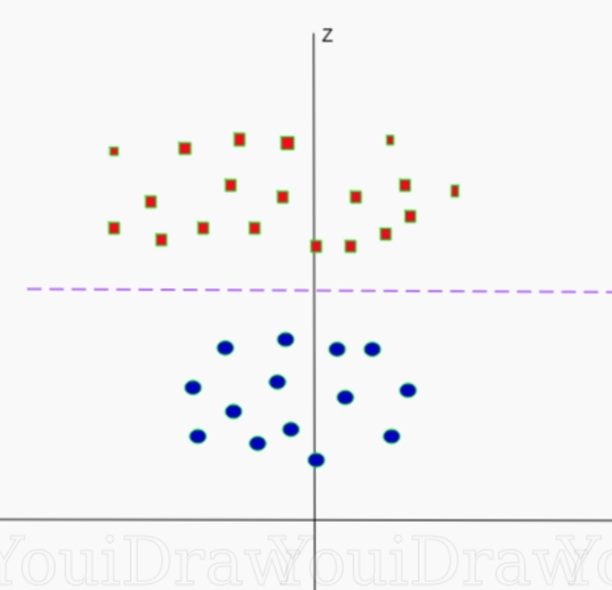


Slide 4
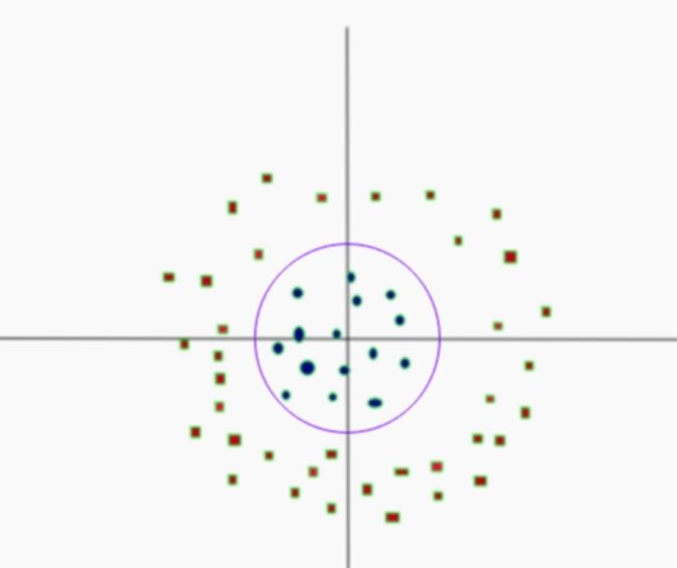

Slide 5
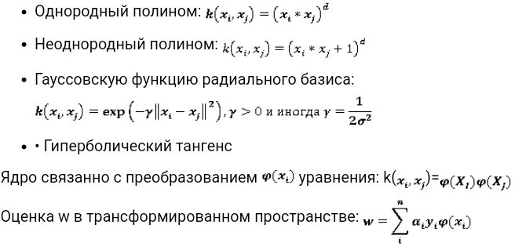

Slide 6
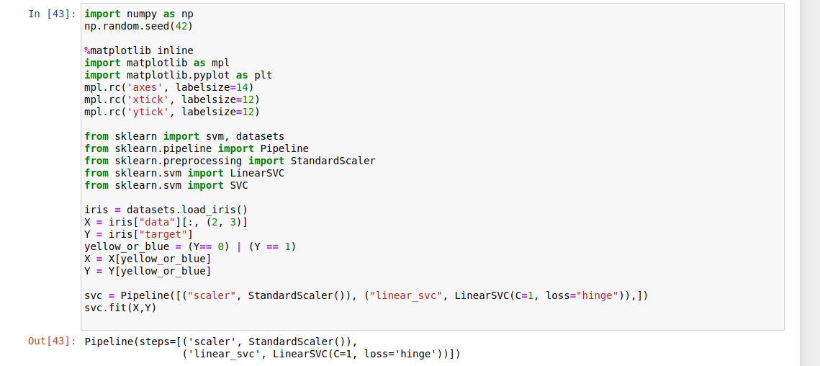

Slide 7
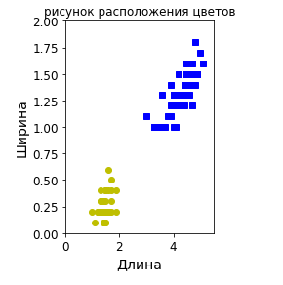
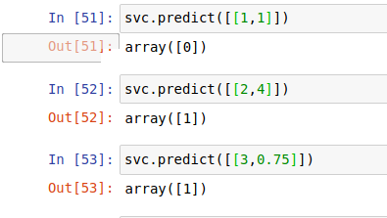

Slide 8
